Slide 1
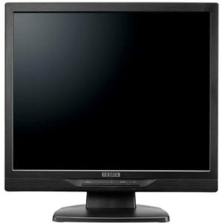
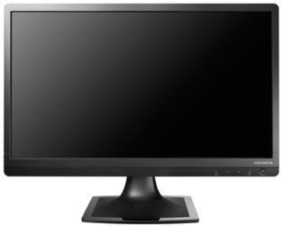
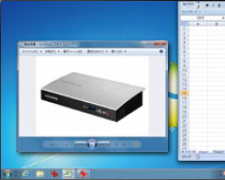
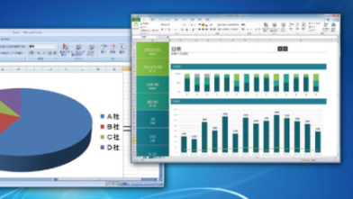
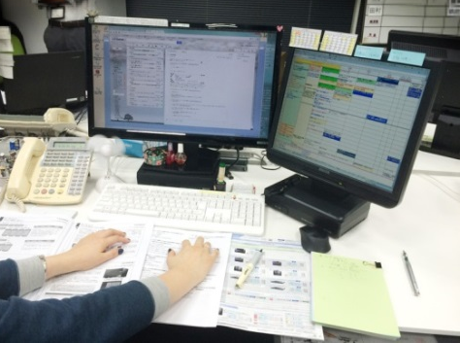
今あるIT資産をフル活用！ マルチディスプレイのご提案
ご存知ですか？
マルチディスプレイは「プラス1.5万円でできる効果的な情報漏えい対策」です！
紙媒体
情報漏えいの原因の約6割は紙媒体※1
メールやアプリケーションの画面を印刷しなくなりましたか？ ※2
67.7%
マルチディスプレイ＝紙データの印刷抑制は 1.5万円でできる業務改善です。
どのようなアプリケーションで効果がございましたか？※2
●Gmail(メールアプリ)
●Excel(表計算アプリ)
●見積作成(社内システム)
●ホームページ閲覧
※1 日本ネットワークセキュリティ教会「2013 情報セキュリティインシデントに関する調査報告書」漏えい媒体・経路 より
※2 2014年12月当社調べ
当社でも効果を
実証済み！
業務効率
向上
17型スクウェア
21.5型ワイド
ペーパー
レス
推進
いつものスクウェアディスプレイに
サブディスプレイをプラス！
IT環境カイゼンのためにPC本体を買い替えたけれど、思ったような効率が出ていない・・ということはありませんか？
そんな企業様にはサブディスプレイとしての液晶ディスプレイ導入がオススメ！複数のアプリケーションを同時に参照して効率よく作業したり、いちいち印刷する必要がなくなるのでPCでの作業効率が劇的にカイゼンします。
お客様対応がスピードアップ！
電子文書がそのまま使える！
お客様からのお問合せ対応には、様々な情報が必要になります。サブディスプレイがあれば、2～3つのアプリケーションを同時に表示しておけるので、電話対応でも素早く回答が可能に！
21.5型液晶ディスプレイはA3書類をほぼ実寸(90%)で表示可能。印刷が減り、真の電子化を実現します。
A4
A4
●ご利用はカンタン、本体背面をCheck！
●効果もバッチリ！
デジタルDVIorアナログRGB端子 がある
→お好きな液晶を増設OK！
6割の社員が印刷不要に!!
4つの業務で効果を実感!!
HDMI/ DisplayPortがある
→対応モデルから 選択！
・複数のアプリケーションを同時に起動して、 情報比較しながらの電話対応(他社同等品、 後継品など)や、見積作成(仕様書やメールの 依頼内容、見積もり履歴など)が非常に捗ります。 ・ウィンドウ切り替え時間短縮・間違い防止には最適です。
・メールの更新を常にサブ画面でチェックできるので 緊急メールに素早く対応できます。
実際の
ユーザーの声
分からない・・・
→USBアダプターで
簡単増設！
こんな風に使ってます！
メイン画面で
問合せ回答
実際に使用している当社社員の机です。
～当社では、営業アシスタントの85％がマルチディスプレイを使用しています。
サブ画面で
社内業務
社内業務用と、お客様からの 問合せ・回答用に分けて使用しています。

Slide 2
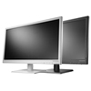
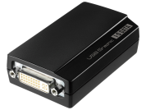
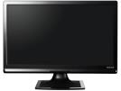
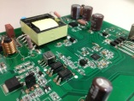
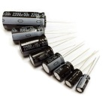
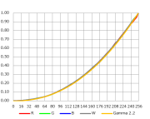
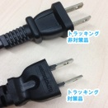
●オススメ液晶ディスプレイとオプション機器
 | スクウェア |  |  | ワイド |  |  | オプション
サイズ | 15型 | 17型 | 19型 | 19.5型 | 21.5型 | 23.6型 | 縦置スタンド | 自在アーム
豊富な ラインナップ！
シリーズ | LCD-AD157G シリーズ | LCD-AD172SE シリーズ | LCD-AD191SE シリーズ | LCD-AD203E シリーズ | LCD-AD222E シリーズ | LCD-AD242E シリーズ | DA-STAND1 | DA-ARMS2
●ディスプレイアダプター
 | サブディスプレイ増設用USBグラフィック |  |  |  |  | 多機能 マルチドッキング
 | デジタル/ アナログ対応! | USB2.0モデル | アナログ専用 | 液晶テレビに! | 4Kに!
型番 | USB-RGB3/D | USB-RGB/D2 | USB-RGB2 | USB-RGB3/H | USB-4K/DP | USB3-DD2
アナログRGB | ● | ● | ● | - | - | ●
デジタルDVI | ● | ● | - | - | - | ●
その他機能 |  |  |  | HDMI | Display Port | USBハブ/有線LAN/オーディオ
※モデルによりデザインは異なります。
組み合わせとオススメのユーザー
いつも
17型を
ご利用
なら
例①
例②
例③
例④
35cm
【例①】
37cm
50cm
縦置き
スタンド
と
液晶を
プラス
17型
スクウェア
同じ液晶
をプラス
(17型)
17型
スクウェア
同じ"高さ"の
液晶をプラス
(21.5型ワイド)
17型
スクウェア
より大画面の
液晶をプラス
(23.6型ワイド)
17型
スクウェア
使い慣れたサイズをプラスして、いつもの画面を2倍に拡張！
ワイド液晶をプラスすれば、ワイド画面対応の最新アプリケーションが快適に！
表計算の多い方には、縦横サイズが広がる大画面ワイド液晶で劇的に効率アップ！
文章作成の多い方には、縦置きスタンド＋液晶でムダ印刷ゼロに！
使用期間の長い液晶ディスプレイは
「安心のアイ・オー・データ製」をお買い求めください！！
当社製液晶ディスプレイはお客様に長く使っていただきたいという思いから「5つの安心」をお約束します。
安心その１
フェイルセーフ
設計
製品寿命時を考慮した設計を実施しており、長期間使用により 老朽化しても、重要な部品が故障し発煙など事故が発生しない よう設計に配慮しています。
安心その２
日系コンデンサ
採用
当社独自基準による部品選定やマージン基準設定など、 国内メーカーならではの高品質を実現した日系電解 コンデンサを採用しています。
安心その３ 適切な色階調 チューニング
当社は全てのモデルにおいて、適正な色階調表示を行うために、 できる限り適正なガンマカーブを描くよう、開発時に独自に チューニングを実施しております。
ほぼ、RGB各色 ともにガンマ2.2曲線どおり
安心その４ 適切な漏電 対策済み
ほこりの蓄積による漏電現象（トラッキング現象）を 対策した電源コードを採用しています。
「絶縁帯」で
隙間防止済み
安心その５
バックライト 含めた３年保証
2014年１月より、ほぼ全ての液晶ディスプレイ製品が パネル・バックライト含め3年間保証となっております。
また、業務継続に必要な最長5年の保守サービスも展開中です。

